Slide 1
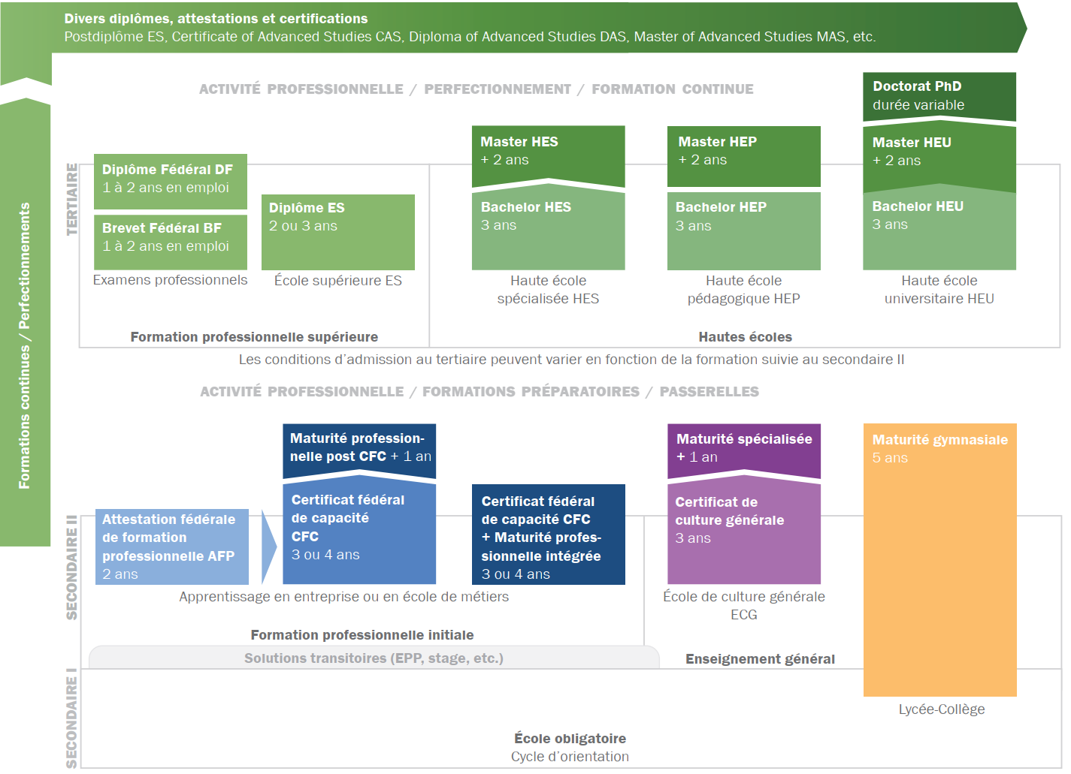


Les trois filières après le CO
Collège
Pour étudier des branches variées et continuer vers des études supérieures
Conditions : avoir les résultats scolaires exigés
Ne permet pas de travailler directement après la formation
Accès direct aux universités-EPF et HEP, complément nécessaire pour les HES, accès limité aux ES et pas d’accès à la formation professionnelle supérieure
Ecole de culture générale ECG
Pour préparer une formation supérieure dans la santé, le social, l’enseignement ou les arts
Conditions : avoir les résultats scolaires exigés
Ne permet pas de travailler directement après la formation
Accès direct aux ES, compléments pour les HES et unis (maturité spécialisée/passerelle); ne donne pas accès la formation professionnelle supérieure
Apprentissage
Pour apprendre un métier par la pratique, dans une entreprise ou une école de métiers
Conditions : trouver une entreprise formatrice et/ou réussir la procédure de sélection
Permet de travailler directement après la formation
Accès direct à la formation professionnelle supérieure et aux ES, compléments nécessaires pour les HES et unis (maturité professionnelle/passerelle)

